Slide 1
Sesión 10
Análisis de funciones discriminantes y regresión logística
Odds ratios e interpretación. Sensibilidad y especificidad.

Slide 2
Análisis discriminante y Regresión logística
Los análisis discriminantes son una extensión de las regresiones múltiples.
La diferencia es que invierte la relación entre las variables dependientes e independientes.
Si las regresiones simples, múltiples y ANOVA tenían la siguiente estructura:
Y = X
Variable dependiente
Variable(s) independientes
SIEMPRE continua
Categóricas o
continuas

Slide 3
Ahora , en cambio, los análisis de funciones discriminantes toman la siguiente estructura:
Y = X
Variable dependiente
Variable(s) independientes
SIEMPRE categórica
SIEMPRE continuas
Ha sido muy útil en biología para poder conocer un set de variables morfológicas que sean capaces de discriminar por ejemplo especies, dimorfismo sexual, etc.
En antropología forense han sido muy utilizadas para poder conocer el sexo o la ancestría de un individuo a partir de su morfología esqueletal.
Esencialmente, los análisis discriminantes buscan la mejor combinación de variables independientes para maximizar la distancia entre grupos.

Slide 4
Los análisis discriminantes buscan principalmente:
1. Encontrar relaciones lineales entre las variables continuas que mejor discriminen en los grupos dados a los objetos.
2. Construir una regla de decisión que asigne un objeto nuevo con un cierto grado de riesgo, cuya clasificación previa se desconoce, a uno de los grupos prefijados (como en el caso de la antropología forense)

Slide 5
En r se tiene que bajar el paquete MASS para realizar los análisis discriminantes. El script sigue la siguiente estructura:
# Linear Discriminant Analysis library(MASS) fit <- lda(G ~ x1 + x2 + x3, mydata) fit # show results
(tomado de las paginas web https://www.statmethods.net/advstats/discriminant.html
https://rpubs.com/Nolan/298913)

Slide 6
Un ejemplo utilizando la base de datos longit_infant
lda.gender <- lda(gender ~ WAZ36 + HAZ36, mydata)
lda.gender
La salida de r mostrará lo siguiente:
Prior probabilities of groups:
1 2
0.487 0.513
Group means:
Weight36 height36
1 15.0477 94.88455
2 14.7681 94.09313
Coefficients of linear discriminants:
LD1
weight36 0.0354597
height36 -0.2764898
→ Proporción de niñas y niños en la muestra
→ Medias de cada variable independiente para cada sexo

Slide 7
Con los coeficientes se construye la ecuación predictiva:
Sexo = WAZ36* 0.8603204 + HAZ36* -1.5267379
Valores negativos indican sexo masculino, mientras que valores positivos indican sexo femenino (esto se da solamente porque el sexo masculino presentaba el valor menor comparado con el femenino):
Por ejemplo, para un niño con WAZ36=2.27, HAZ36=1.33
Sexo= 2.27* 0.8603204 + 1.330* -1.5267379 = -0.0776341 → masculino
Para una niña con WAZ36=-0.5, HAZ36=-1.41, WHZ36=0.37
Sexo= -0.5* 0.8603204 -1.41* -1.5267379 = 1.72254 → femenino

Slide 8
# Para estimar el porcentaje correcto para cada categoría de gender:
Primero hacer correr la siguiente analisis discriminante
fit <- lda(gender ~ WAZ36 + HAZ36, data=mydata, na.action="na.omit", CV=TRUE)
ct <- table(mydata$gender, fit$class)
ct
1 2
1 52 434
2 68 446
Es decir, de los 1000 niños que participaron en el análisis, 52 fueron estimados correctamente como masculinos y 446 correctamente como femeninos, mientras que 434 niños fueron estimados como femeninos y 68 niñas como masculinos
#Muestra el porcentaje de acierto para cada sexo
diag(prop.table(ct, 1))
1 2
0.1069959 0.8677043 → 10.7% de niños estimados correctamente, 86.8% de niñas estimadas correctamente

Slide 9
# Porcentaje de acierto total
sum(diag(prop.table(ct)))
0.498 → Un 49.8% de ambos sexos fue estimado correctamente
Es decir, la combinación del peso para la edad y la talla para la edad a los 36 meses no son buenas medidas para discriminar el sexo biológico de los niños.

Slide 10
Para poder realizar la discriminación desde una perspectiva forense es necesario:
Contar con un set de individuos con sexo o ancestría previamente conocidos
Medir las variables de interés (aquellas variables que por medio de estudios anteriores, nuestros estudios anteriores o nuestra intuición tengamos la sospecha de que sean buenos candidatos para discriminar sexo o ancestría).
Se realiza el análisis de funciones discriminantes, la cual va a entregar:
Una ecuación predictiva
Un porcentaje de los individuos correcta e incorrectamente clasificados
El porcentaje de individuos correctamente clasificados nos va a dar información sobre la confianza de la ecuación predictiva. Generalmente en Antropología Forense se considerará una ecuación confiable aquella que tenga al menos un 85% de casos correctamente clasificados.
La ecuación predictiva (como en las regresiones simples o múltiples) puede utilizarse para conocer el sexo o la ancestría de un nuevo caso (o sea un caso que no esté dentro del set de individuos con los que se construyó la ecuación predictiva).

Slide 11
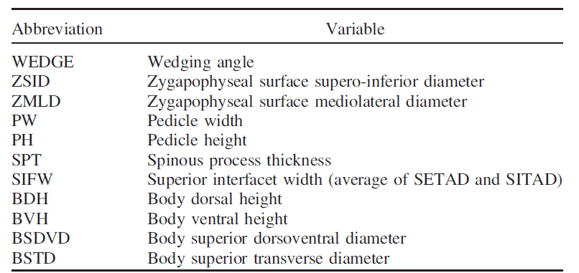
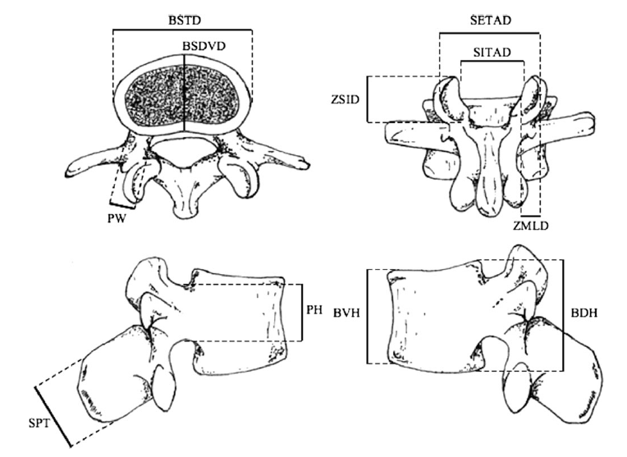
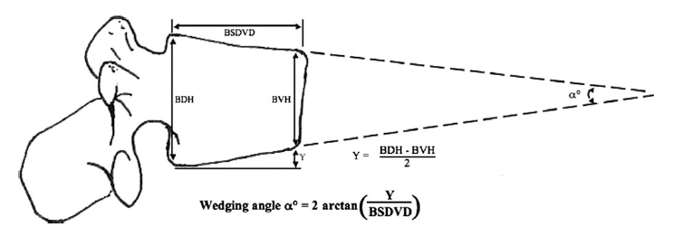
OSTROFSKY, K. R., & CHURCHILL, S. E. (2015). Sex Determination by Discriminant Function Analysis of Lumbar Vertebrae. Journal of Forensic Sciences, 60(1), 21-28. doi: doi:10.1111/1556-4029.12543

Slide 12
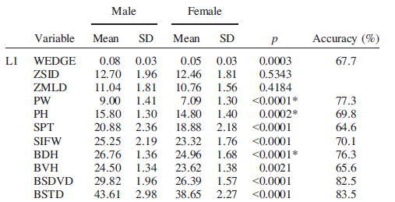
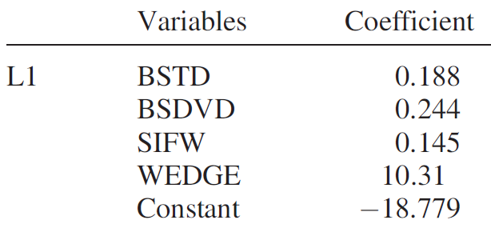
Valores sobre 1 indican masculino, valores bajo -1 indican femenino. Por ejemplo:
-18.779 + 43.61*.188 + 29.82*.244 + 25.25*.145 + 0.08*10.31 = 1.18 → MASCULINO
-18.779 + 38.65*.188 + 26.39*.244 + 23.32*.145 + 0.05*10.31 = -1.17 → FEMENINO

Slide 13
Los análisis de funciones discriminantes, más antiguos en su creación que las regresiones logísticas, se han utilizado mucho y es considerado como la mejor herramienta para el análisis de variables dependientes categóricas.
Sin embargo los análisis de funciones discriminantes tienen ciertas limitaciones, tales como:
Están diseñados para variables independientes que deben distribuir normalmente, lo que lo convierte en una estrategia más limitada que las regresiones logísticas.
No solo exigen normalidad de cada variable independiente sino también normalidad multivariante de todas las variables independientes involucradas. Esto convierte a los análisis de funciones discriminantes en una técnica muy limitada ya que es muy difícil encontrar normalidad multivariante*
Asume igual matriz de covarianza de las variables independientes entre cada grupo
Requiere de un gran tamaño muestral para obtener coeficientes insesgados
* Tests de normalidad multivariante: Cox-Small​ y la adaptación de Smith y Jain​ del test de Friedman-Rafsky.

Slide 14
Regresiones logísticas
A diferencia, las regresiones logísticas son más flexibles, no demandan normalidad de cada variable independiente ni normalidad multivariante de todas las variables.
Es un método robusto (es menos sensible a los valores extremos).
Presenta una interpretación fácil de entender.
De todos modos, los análisis discriminantes y las regresiones logísticas no difieren en su funcionalidad, sino que en el modo como estiman los coeficientes
SIN EMBARGO, La elección de uno u otro método no ha dependido mucho de la confiabilidad de los métodos por sí mismos, sino más bien por su valoración dentro de uno u otro campo científico.

Slide 15
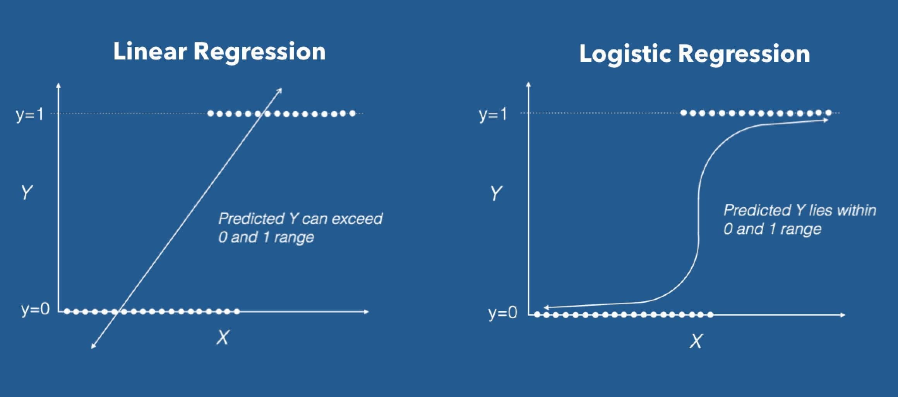
Diferencia entre regresión clásica y regresión logística:
Regresión clásica asigna una función de enlace LINEAL entre la variable dependiente y un set de variables independientes.
Regresión logística la función de enlace es LOGISTICA.
Debido a este cambio en la función de enlace, se vuelve sumamente útil para el estudio de variables dependientes categóricas.

Slide 16
En r, una regresión logística tendrá la siguiente sintaxis:
glm.fit <- glm( Dependent ~ Indep1 + Indep2 + Indep3 + ... + Indepn, data = mydata, family = binomial)
Utilizando la base de datos longit_infant
#Primero transformamos a 0 gender==2 (asi lo requieren las regresiones logisticas binomiales)
mydata$gender <- ifelse(mydata$gender==2,0,1)
binom.gender <- glm(gender ~ WAZ36 + HAZ36, data=mydata, family=binomial)
summary(binom.gender)

Slide 17
La salida de r luego de summary(binom.gender):
Call:
glm(formula = gender ~ WAZ36 + HAZ36, family = binomial, data = mydata)
Deviance Residuals:
Min 1Q Median 3Q Max
-1.259 -1.199 1.111 1.154 1.245
Coefficients:
Estimate Std. Error z value Pr(>|z|)
(Intercept) 0.02172 0.08540 0.254 0.799
WAZ36 0.04248 0.08880 0.478 0.632
HAZ36 -0.07539 0.09772 -0.771 0.440
(Dispersion parameter for binomial family taken to be 1)
Null deviance: 1385.5 on 999 degrees of freedom
Residual deviance: 1384.9 on 997 degrees of freedom
AIC: 1390.9
Number of Fisher Scoring iterations: 3
→ residuos
→ coeficientes y significación (no significativas en este caso)
→ Criterio de Akaike

Slide 18
Construya la ecuación regresiva:
Sexo = 0.02172 + 0.04248*WAZ36 + -0.07539*HAZ36
Deviance (o desviación en español): medida de la precisión para clasificar un modelo (bondad de ajuste de un modelo). Se analiza comparativamente con otros modelos. El modelo que presente la menor deviance es el que presenta la mejor bondad de ajuste.
Criterio de información de Akaike (Akaike information criterion AIC): mide la calidad de un modelo estadístico (bondad de ajuste o goodness of fit). Similar a la deviance en su uso.

Slide 19
Odds ratio
Debido a que las regresiones logísticas analizan comparativamente los diferentes grupos de la variable dependiente en su relación con las variables independientes, es didáctico conocer el impacto que tiene una variable independiente sobre un grupo en comparación con el otro grupo. A eso se le llama Odds ratio:
Para calcular los odds ratio en r se usa el siguiente comando
exp(coef(x))
En donde x es el objeto que denota la regresión logística.
Por ejemplo:
exp(coef(binom.gender))
Salida de r:
(Intercept) WAZ36 HAZ36
1.0219552 1.0433934 0.9273854
Cuando el odd es 1 significa que no hay efecto diferencial de la variable independiente en el cambio de ser femenino (0) a masculino (1).

Slide 20
Salida de r:
(Intercept) WAZ36 HAZ36
1.0219552 1.0433934 0.9273854
Para WAZ36 significa que el aumento de una unidad de WAZ36 (una desviación estándar) aumenta en un 4.3% la chance de que el individuo sea masculino.
Para HAZ36 hay que hacer un pequeño cálculo cuando el odds ratio es menos de 1 = 1/0.927 = 1.078749. Es decir, que el aumento de una unidad de HAZ36 (una desviación estándar) aumenta en un 7.8% la chance de que el individuo sea femenino (es decir, cuando el odds ratio es menor de 1, se invierte la relación).
En conclusión, las dos variables de interés aportan muy poco en la estimación del sexo . Ya lo sabíamos ya que ninguna de las dos variables resultaron significativas, como fue observado en la salida de r.
Cuando los odds ratio es = 2 significa que la chance aumenta en un 100% (el doble)
= 3 significa que la chance aumenta en un 200% (el triple)
Y Así..
Cuando lo odds ratio son muy pequeños, cerca de 0 = hay que dividir (1/odds)
p.e. si uno tiene un OR de 0.01, entonces 1/0.01= aumenta la chance 100 veces de ser femenino (generalizando, de ser 0 )

Slide 21
Condiciones de una prueba ideal
ENFERMEDAD
Presente | Ausente
Verdaderos positivos
Falsos positivos
Falsos negativos
Verdaderos negativos
Como enfermo al enfermo, sin enfermedad al sano
PRUEBA | Positivo
 | Negativo

Slide 22
Condiciones de una prueba ideal
Validez de una prueba
ENFERMEDAD
Presente | Ausente
Capacidad de una prueba diagnóstica de distinguir entre aquellos que presentan una determinada enfermedad de aquellos que no la presentan
Sensibilidad
Especificidad
a
b
c
d
PRUEBA | Positivo
 | Negativo

Slide 23
Validez de una prueba diagnóstica
Población hipotética : 1000
100 presentan una enfermedad
900 no presentan la enfermedad
Prueba diagnóstica, discriminar la presencia de enfermedad

Slide 24
Validez de una prueba diagnóstica
ENFERMEDAD
Presente | Ausente
Población hipotética : 1000
100 presentan una enfermedad
900 no presentan la enfermedad
80 personas correctamente discriminadas
20 fueron mal clasificados
PRUEBA | Positivo
 | Negativo
80
20
100 | 900 | 1000

Slide 25
Validez de una prueba diagnóstica
ENFERMEDAD
Presente | Ausente
Cual es la proporción sujetos enfermos correctamente diagnosticados?
PRUEBA | Positivo
 | Negativo
80
20
100 | 900 | 1000
80 | = 0.8 , 80 %
100
SENSIBILIDAD

Slide 26
Validez de una prueba diagnóstica
ENFERMEDAD
Presente | Ausente
Cual es la proporción sujetos no enfermos correctamente diagnosticados?
PRUEBA | Positivo
 | Negativo
100 | 900 | 1000
100
800 | = 0.89 , 89 %
900
800
ESPECIFICIDAD

Slide 27
Validez de una prueba diagnóstica
Sensibilidad
Especificidad
Proporción de sujetos con la enfermedad correctamente clasificados como ¨+¨ por la prueba
Probabilidad de tener un resultado positivo dado que se está enfermo
Proporción de sujetos sanos correctamente clasificados como ¨-¨ por la prueba
Probabilidad de obtener un resultado negativo dado que se está sano
 | Enfermos | No enfermos
Prueba + | Verdaderos positivos = a | Falsos positivos = b
Prueba - | Falsos negativos = c | Verdaderos negativos = d
Se = | a
 | a + c
Sp= | d
 | b + d

Slide 28
Validez de una prueba diagnóstica
Falsos positivos
Falsos negativos
Ejemplo de un programa de tamizaje
Pruebas más complejas y sofisticadas
Ansiedad y preocupación inducida
Patologías de mal pronósticos, graves.
Intervención efectiva disponible: CA estadios tempranos
Naturaleza y severidad de la enfermedad
 | Enfermos | No enfermos
Prueba + |  | Falsos positivos = b
Prueba - | Falsos negativos = c
Se = | a
 | a + c
Sp= | d
 | b + d

Slide 29
Validez de una prueba diagnóstica
Exactitud
Proporción o porcentaje del total que la prueba de sujetos correctamente clasificados
Exactitud = | a + d
 | a + b + c + d
 | Enfermos | No enfermos
Prueba + | Verdaderos positivos = a | Falsos positivos = b
Prueba - | Falsos negativos = c | Verdaderos negativos = d

Slide 30
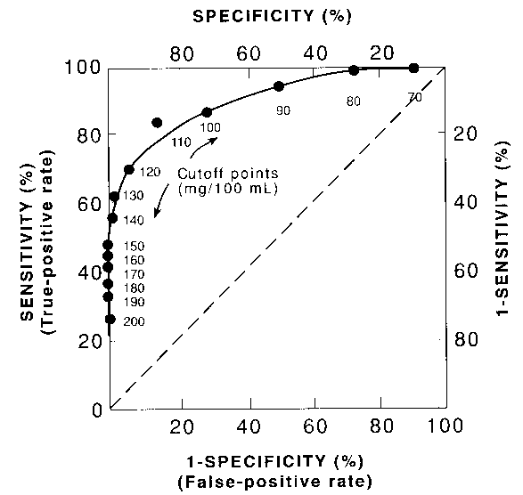
Curvas de características operativa para el receptor (ROC)
Expresa la relación entre sensibilidad y especificidad
Contraste entre los verdaderos positivos y falsos positivo
Pruebas con buena discriminación: próximo al cuadrante superior izquierdo
Decisión en el mejor punto de corte
Exactitud global de la prueba: área bajo la curva

Slide 31
